Slide 1
Визитная карточка
Ермушевой Ирины Валерьевны, воспитателя МБДОУ «Большеигнатовский детский сад комбинированного вида»
К декаднику педагогического мастерства педагогов дошкольных образовательных учреждений Большеигнатовского муниципального района

Slide 2
Ермушева Ирина Валерьевна

Slide 3
Дошкольный возраст

Slide 4
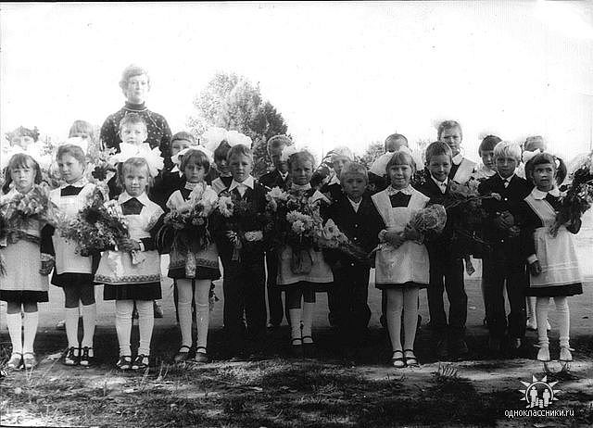
Первый раз в 1 класс

Slide 5
Школьные годы

Slide 6
Последний звонок 1995год

Slide 7
Выпускной вечер

Slide 8
Первый курс МГПИ им. М.Е.Евсевьева Факультет дошкольного воспитания

Slide 9
Первые шаги в трудовой деятельности Спасская средняя школа
Здесь прожито и понято не мало
Дружный и понимающий коллектив

Slide 10
Большеигнатовский детский сад Мои первые малыши

Slide 11
Воспитатель для меня- это не просто профессия, это состояние моей души. Выбранная мною профессия, заставляет меня всё время двигаться вперёд, искать и находить что-то новое, развивать свои творческие способности, даёт возможность окунуться в атмосферу счастливого Детства.

Slide 13
Мой девиз:
Пришла в детский сад – улыбнись на пороге, все что отдашь, получишь обратно в итоге.

Slide 14
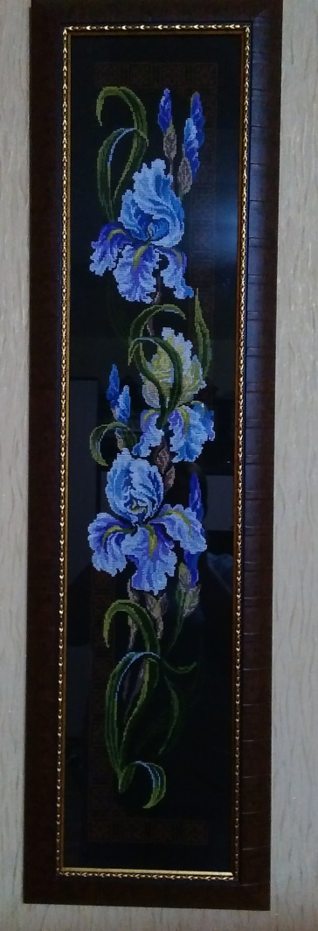
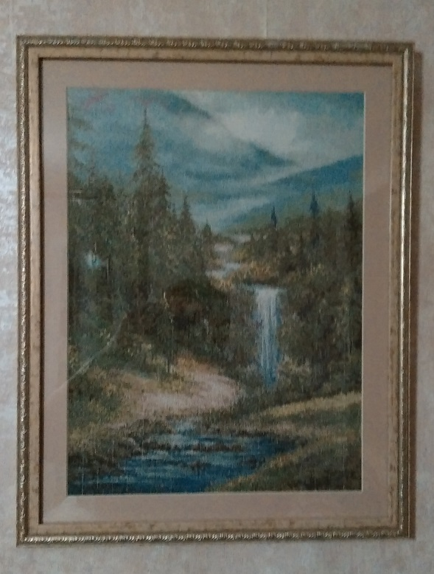
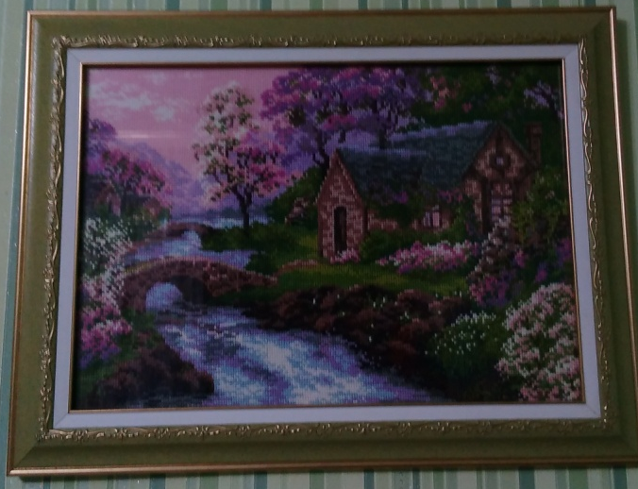
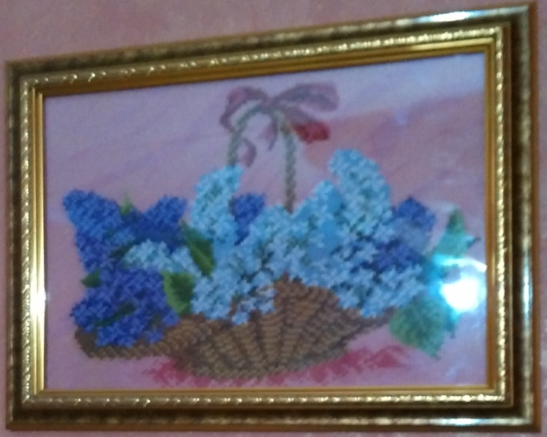
Моё хобби.

